Slide 1
資料科學

Slide 2
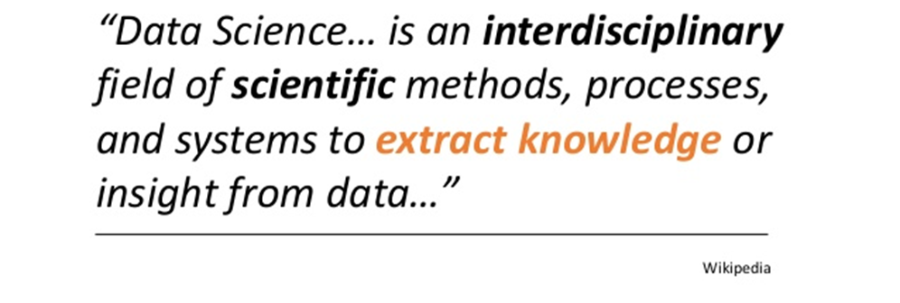
資料科學（data science）

Slide 3
資料科學（data science）
資料科學（data science）是一門利用資料學習知識的學科，其目標是通過從資料中提取出有價值的部分來生產資料產品。
它結合了諸多領域中的理論和技術，包括應用數學、統計、圖型識別、機器學習、資料視覺化、資料倉儲以及高效能計算。
資料科學通過運用各種相關的資料來幫助非專業人士理解問題。
資料科學技術可以幫助我們如何正確的處理資料並協助我們在生物學、社會科學、人類學等領域進行研究調研。
此外，資料科學也對商業競爭有極大的幫助
https://en.wikipedia.org/wiki/Data_science

Slide 4
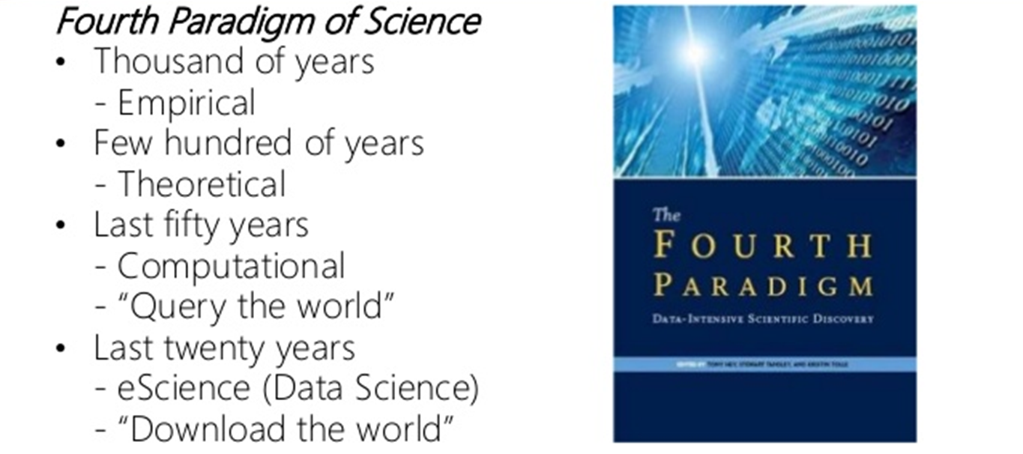
科學四大典範:

Slide 5
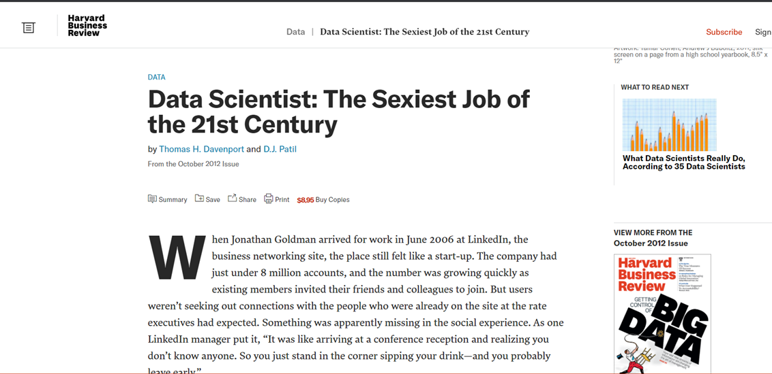
2012年，資料科學家被《哈佛商業評論》稱為《二十一世紀最性感的職業》後，數據科學逐漸成為一個時髦術語（英語：Buzzword)
https://hbr.org/2012/10/data-scientist-the-sexiest-job-of-the-21st-century

Slide 6
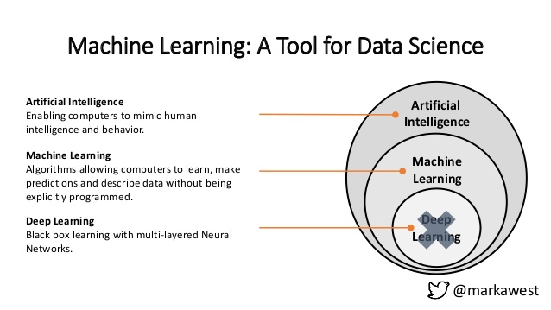

Slide 7








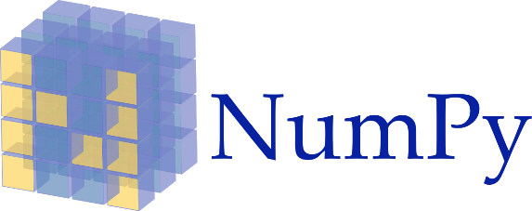

學習套件
AI Deep Learning
Machine Learning
Data Science

Slide 8

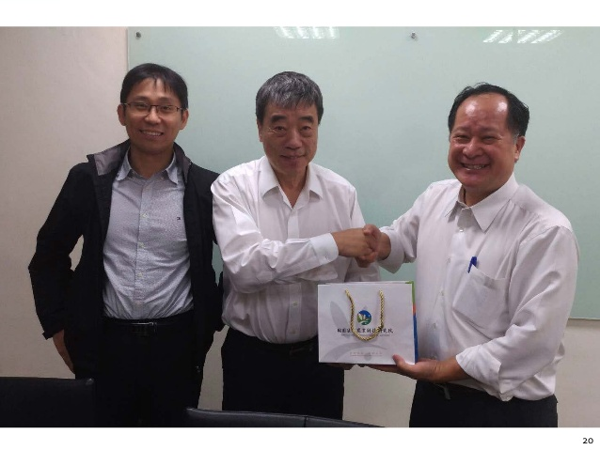
台灣資料科學年會
https://www.slideshare.net/tw_dsconf/presentations
https://www.slideshare.net/tw_dsconf/ss-136596499

Slide 9
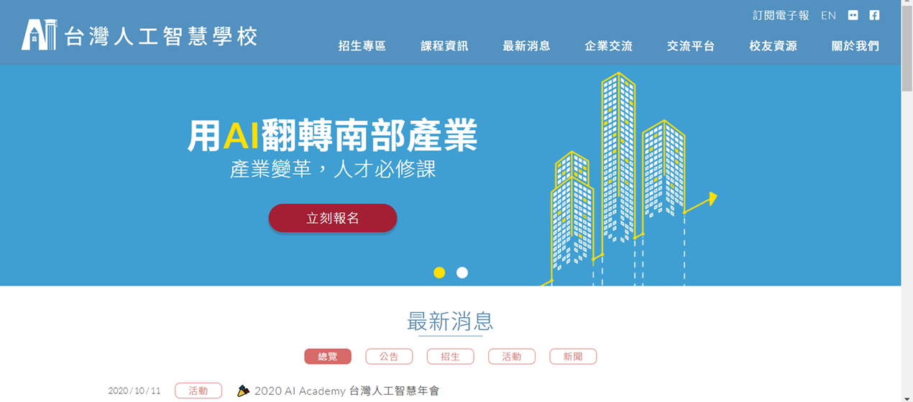
https://aiacademy.tw/

Slide 10
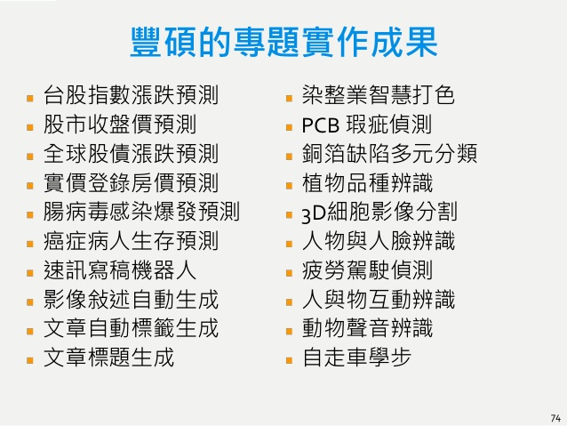
https://www.slideshare.net/tw_dsconf/ss-136596499

Slide 11
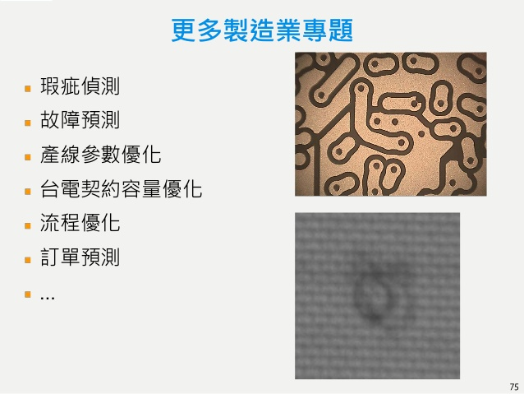

Slide 12
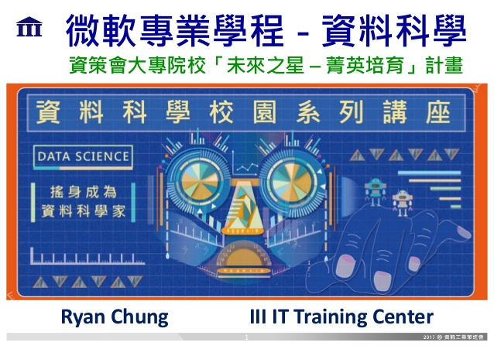
資料來源:資料科學的第一堂課 Data Science Orientation
https://www.slideshare.net/ryan/ss-80241146

Slide 13
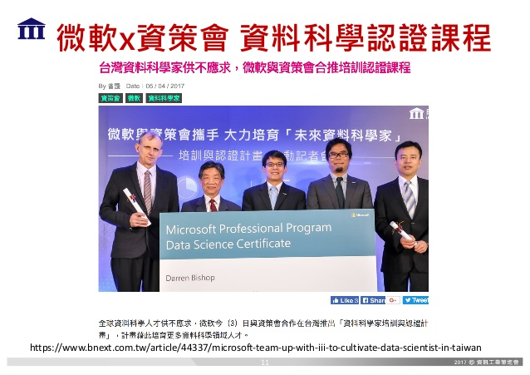

Slide 14
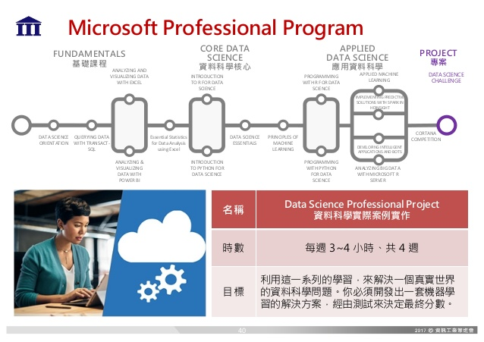

Slide 15

openedx.iiiedu.org.tw
2019
結束了

Slide 17
14.1 USA.gov Data from Bitly（USA.gov資料集）
2011年，短連結服務（URL shortening service）商Bitly和美國政府網站USA.gov合作，提供了一份從用戶中收集來的匿名資料，這些使用者使用了結尾為.gov或.mil的短連結。
在2011年，這些資料的動態資訊每小時都會保存一次，並可供下載。不過在2017年，這項服務被停掉了。
資料是每小時更新一次，檔中的每一行都用JOSN（JavaScript Object Notation）格式保存。
https://github.com/BrambleXu/pydata-notebook

Slide 18
14.2MovieLens 1M Dataset資料集
這個數據集是電影評分數據：包括電影評分，電影中繼資料（風格類型，年代）以及關於使用者的人口統計學資料（年齡，郵編，性別，職業等）。
MovieLens 1M資料集含有來自6000名用戶對4000部電影的100萬條評分數據。
分為三個表：評分，使用者資訊，電影資訊。
這些資料都是dat檔案格式，可以通過pandas.read_table將各個表分別讀到一個pandas DataFrame對象中：
https://github.com/wesm/pydata-book/tree/2nd-edition/datasets/movielens

Slide 19
14.3 US Baby Names 1880–2010
（1880年至2010年美國嬰兒姓名）
這個數據是從1880年到2010年嬰兒名字頻率資料。
這個資料集可以用來做很多事，例如：
計算指定名字的年度比例
計算某個名字的相對排名
計算各年度最流行的名字，以及增長或減少最快的名字
分析名字趨勢：母音、輔音、長度、總體多樣性、拼寫變化、首尾字母等
分析外源性趨勢：聖經中的名字、名人、人口結構變化等
另外可以去官網直接下載姓名資料，Popular Baby Names。
下載National data之後，會得到names.zip檔，解壓後，可以看到一系列類似於yob1880.txt這樣名字的檔，說明這些檔是按年份記錄的。

